Slide 1
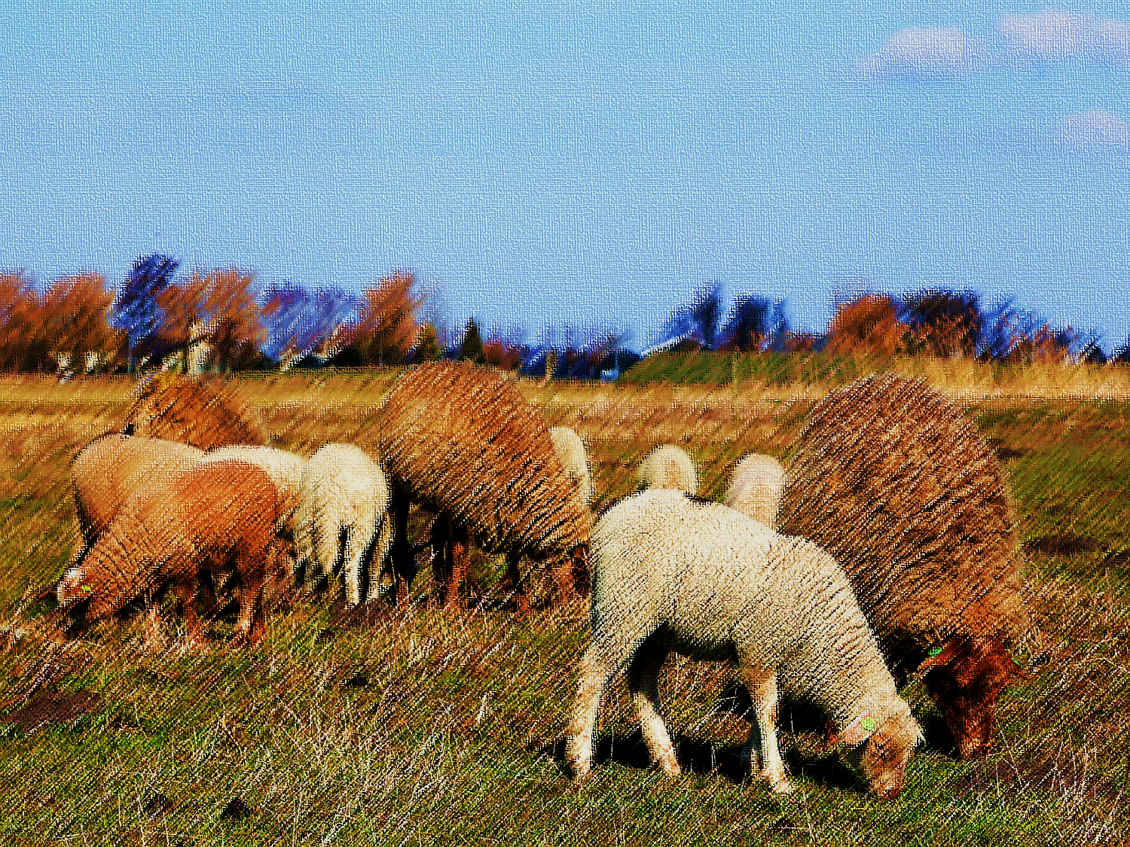
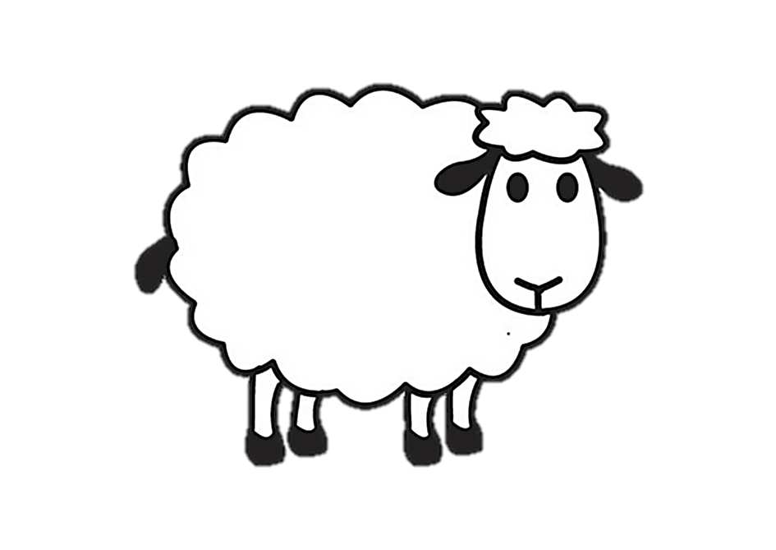
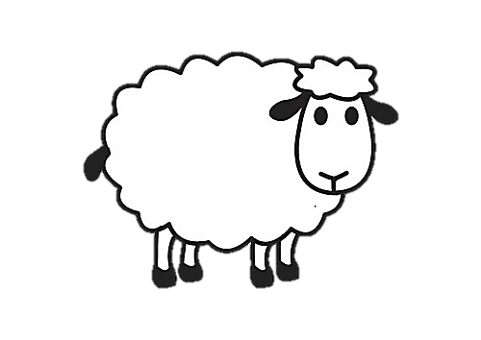
Lammetjesdag schaapskudde Vockestaert
Woudweg 26 Schiedam
kampvuur en marshmallows roosteren
boeren
yoga
(demo) schapen drijven
lammetjes knuffelen
schapen-drift
kano varen
schapen scheren
sloot-expeditie
2e Paasdag, 2 april 2018

Slide 2


kniplijn
Lammetjesdag 2018
(vouwlijn)
Op 2 april Paasmaandag is er van 12.00 uur tot 16.00 uur van alles te doen bij de Stichting Schaapskudde Vockestaert Midden-Delfland op de Adrianushoeve aan de Woudweg 26, 3123 KB, in Schiedam:
  * lammetjes knuffelen * slootexpeditie * kampvuur maken
  * demo’s schapen drijven * schapen scheren * boeren yoga
  * survival parcours * marshmallows roosteren * boogschieten
  Toegang voor deze dag is €2,50 per persoon. Er is helaas geen mogelijkheid om te pinnen.
Help de kudde te behouden
Word lid van Vockestaert en de kudde! Leden ontvangen vier keer per jaar de nieuwsbrief !
Meld je aan door een mailtje met je naam en adres te sturen naar: info@vockestaert.nl
Schapen-op-Drift
Om 16.00 uur gaat de kudde met herders en honden weer de polder in. En dat levert zeker weer vrolijke, rare bokkensprongen op! Kom jij ook meehelpen?
vockestaert.nl/schaapskudde

